Slide 1
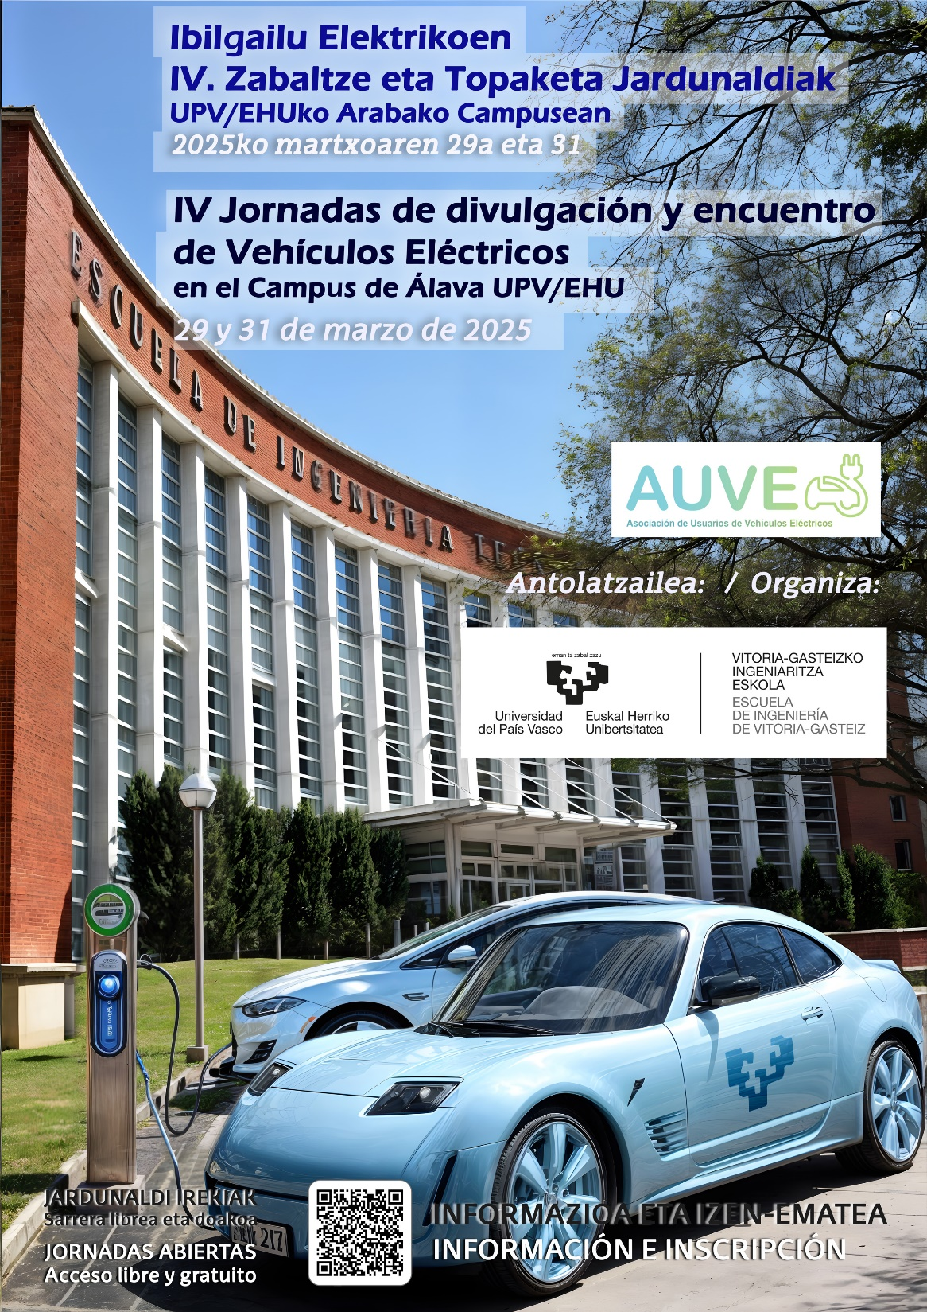
El vehículo eléctrico en el transporte por carretera
Melchor Gómez Pérez.
Universidad del País Vasco (UPV/EHU)
Delegado en Álava de AUVE

Slide 2
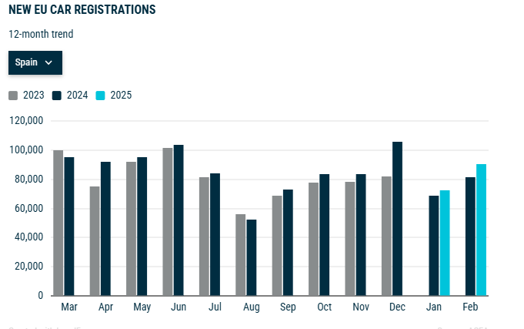
En la Unión Europea (UE) y en España el número de vehículos por carretera es de 560 por cada 1000 habitantes. Hablamos de 286 Millones de vehículos en UE y 30,7 Millones en España (ACECA, 2023), de los cuales el 87% son coches particulares.
En 2024, en la UE se matricularon 10,6 Millones de vehículos (+0,8%).
En España +7,1%.
En el mundo 74,6 Millones (+2,5). En china el 31% del total.

Slide 3
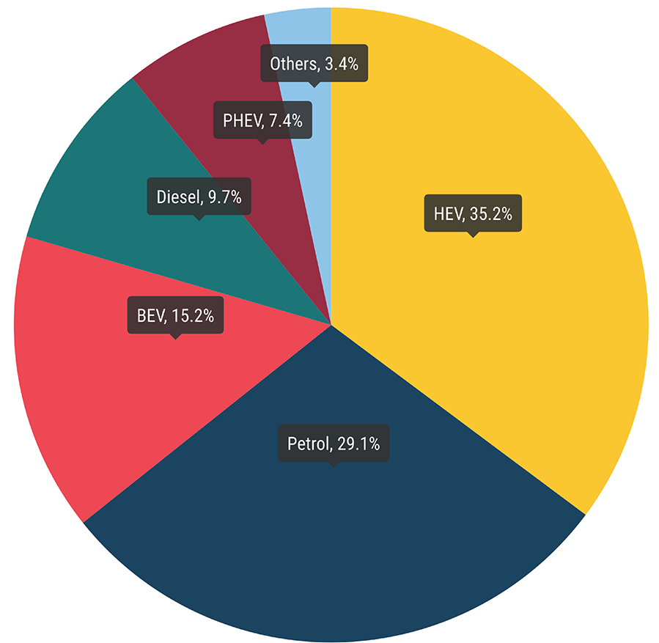
Eléctricos: 255.489 (+28,4%)
Híbridos enchufables: 124.947 (-5%)
Híbridos: 594.089 (+18,7%.)
Gasolina: 489.938 (-20,5%)
Diésel: 163.279 (-28%)

Slide 4
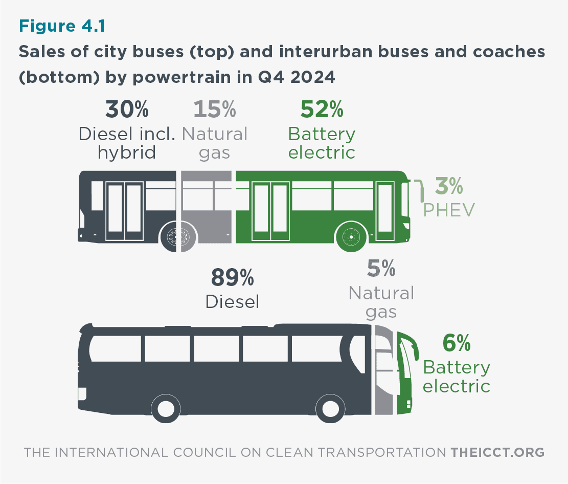
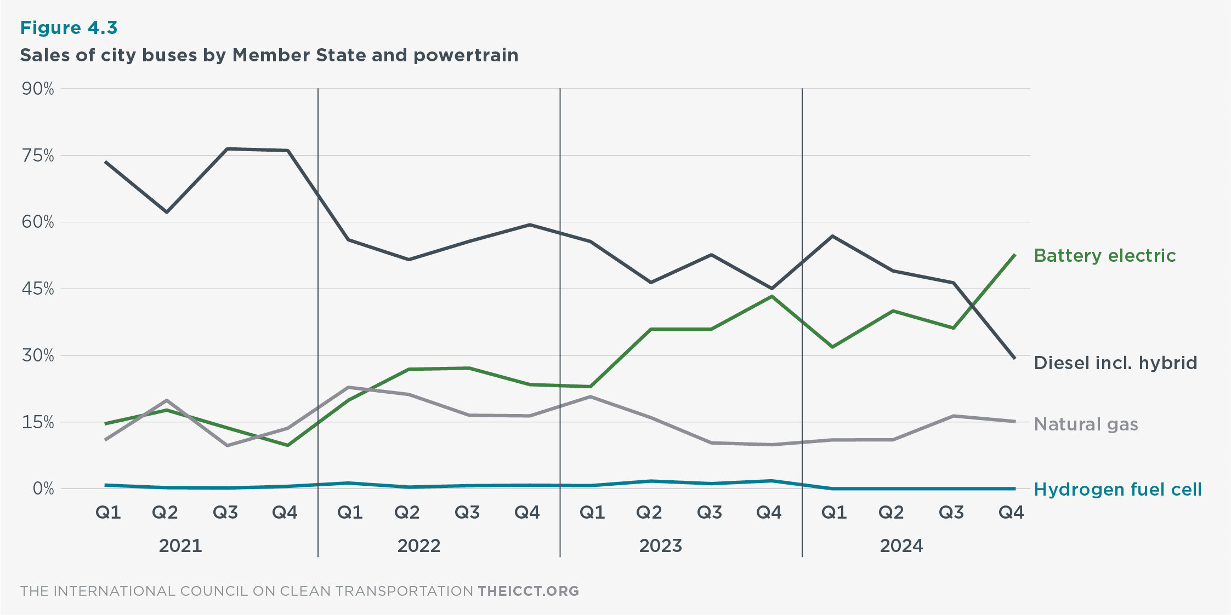
UE 2024, De los 35.000 (+31%) autobuses y autocares vendidos, 6.000 (17%) fueron BEV.
https://theicct.org/publication/r2z-eu-hdv-market-development-quarterly-jan-dec-2024-feb25/

Slide 5
2024
AEDIVE

Slide 6
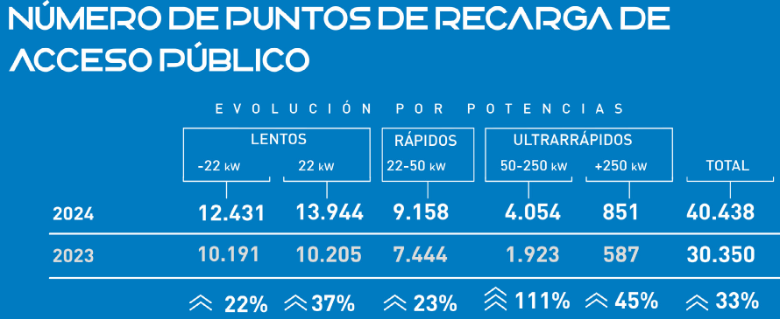
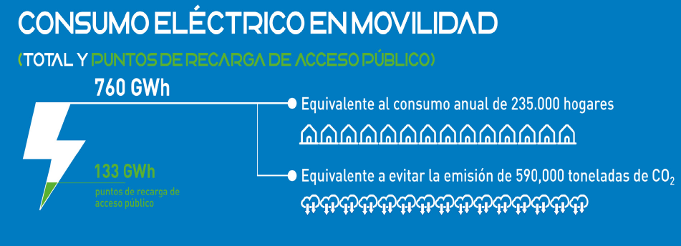
2024. Proporción VE (BEV+PHEV) por punto de carga. 15:1 Utilización media del 5,8%
Se necesitan 240.000 cargadores para cumplir los objetivos de 2030 con una proporción de 23:1
(0,3% de la demanda eléctrica nacional)
En UE hay 3 Millones de BEV. Con una proporción de 30:1
AEDIVE
Notes:
Actualmente (julio 2024), hay aproximadamente 3 millones de vehículos eléctricos de batería (VEB) en las carreteras de la UE, con unos 75.000 puntos de carga rápida públicos disponibles. Esto se traduce en una proporción de aproximadamente 30 VEB por cada punto de carga rápida.

Slide 7
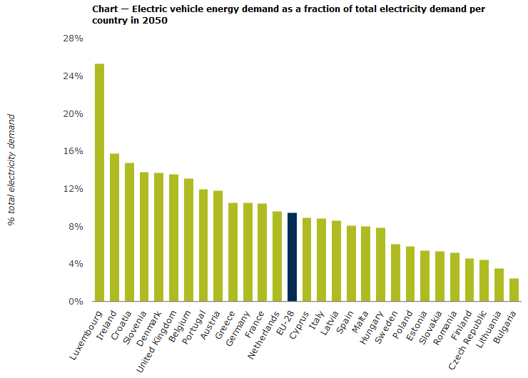
Sistema eléctrico
Según la Agencia Europea de la Energía, suponiendo que para el año 2050 el 80% de los coches sean eléctricos, estos consumirían el 9,5% de la demanda eléctrica de la Unión Europea.
España estima que los coches eléctricos consumirían el 8,1% de la electricidad producida en el país.

Slide 8
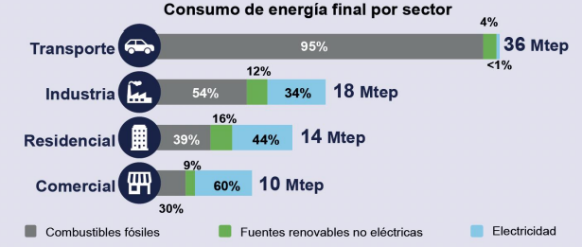
En 2024 Europa compró el 96% de su petróleo crudo y el 90% de su gas natural en el extranjero. Pagamos 250.000 millones de euros en importaciones de petróleo. Dinero que sale de la economía de la UE.
España importa más de 63.000 M€ cada año en productos energéticos. Esto supone un déficit comercial, sólo en productos energéticos, de mas de 33.000 M€ en 2023 y, tras la guerra de Ucrania, en 2022, alcanzó un máximo de 53.000 M€.
El déficit de la balanza comercial supero los 40.000M€ (71.000 M€ en 2022). Es decir que 8 de cada 10€ de déficit se debe a la importación de productos energéticos.

Slide 9
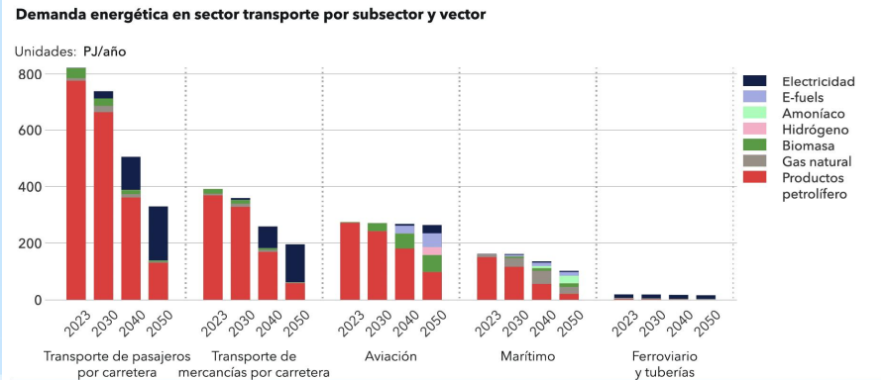
El transporte por carretera supone el 76% de demanda energética actual. De cumplirse los objetivos de neutralidad climática en 2050 se puede reducir el consumo de energía de los 1200 actuales, a 500 PJ/año

Slide 10
Sistema actual más del 80% de la energía primaria es fósil,
El 67% de la energía primaria se pierde en forma de calor, que no hace ningún trabajo.
Necesitamos remplazar la energía primaria y aumentar la eficiencia en el consumo final.
La energía eléctrica produce trabajo con mínimas pérdidas.
En la medida que electrifiquemos generación y consumo, necesitaremos menos energía “primaria”.

Slide 11
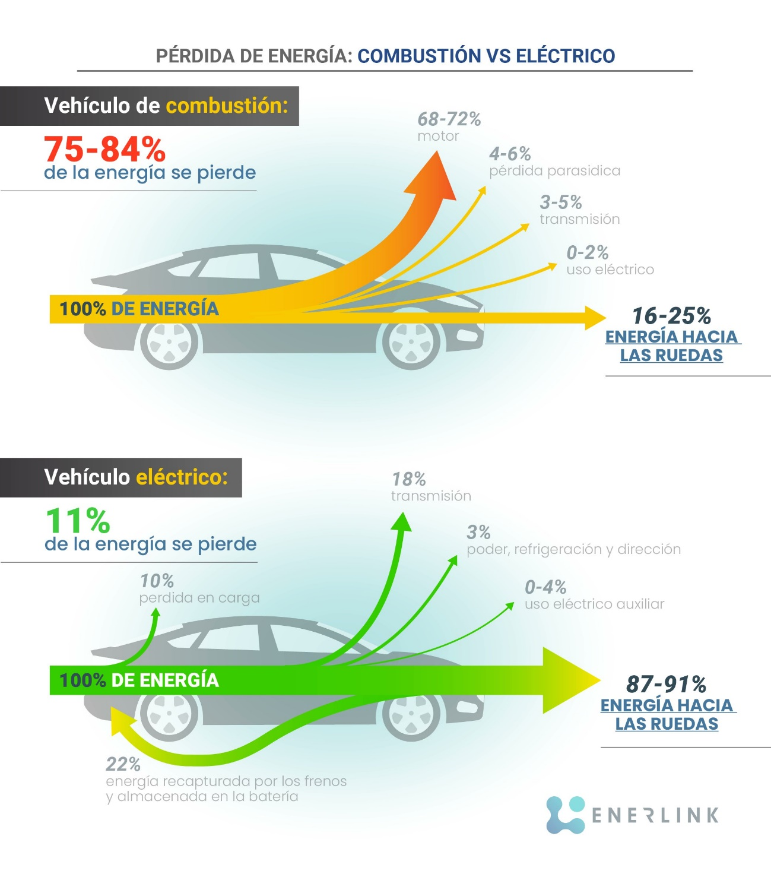
Eficiencia energética
+
Energía renovable

Slide 14
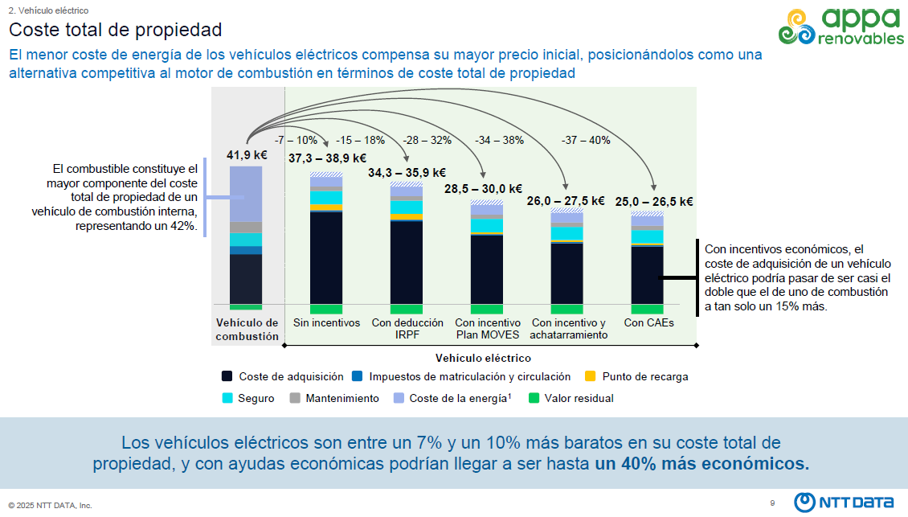

Slide 15
Notes:
Un dato empírico y fácil de recordar para hacernos una idea del ahorro en combustible en €, de un coche eléctrico frente a uno de combustión, obtenido después de 12 años y 300.000 km recorridos, es el de dividir el número de kilómetros entre 10.

Slide 16
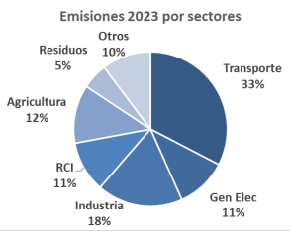
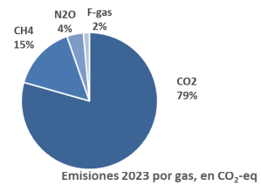
Cambio climático. Cero emisiones
Objetivo Unión Europea 2050 - Neutralidad climática
La energía es el mayor contribuyente al cambio climático, representa el 60% de todas las emisiones mundiales de GEI (en Europa el 78%). Debido al USO DE COMBUSTIBLES FÓSILES.
Emisiones brutas de GEI en España

Slide 17
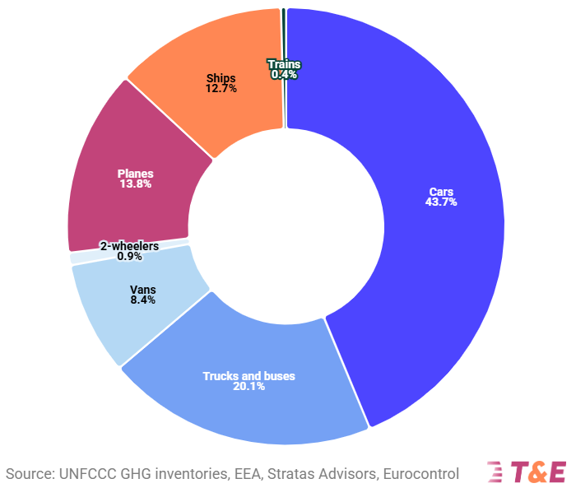
Greenhouse gas emissions
by transport mode
UE 2024
Los automóviles, camiones, furgonetas y autobuses representan casi tres cuartas partes de las emisiones de GEI del transporte.
Los aviones y barcos son responsables de una cuarta parte.

Slide 18
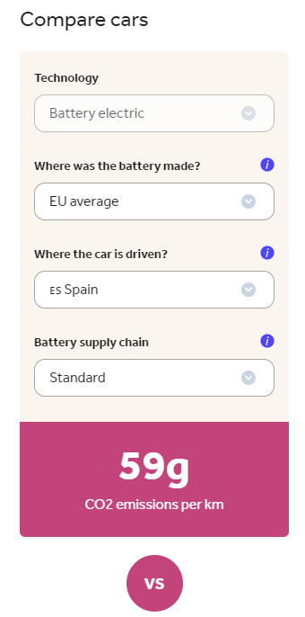
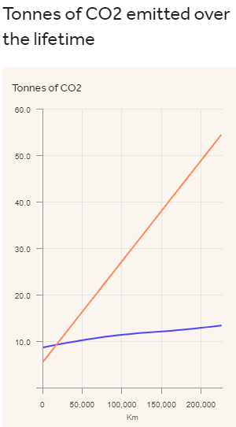
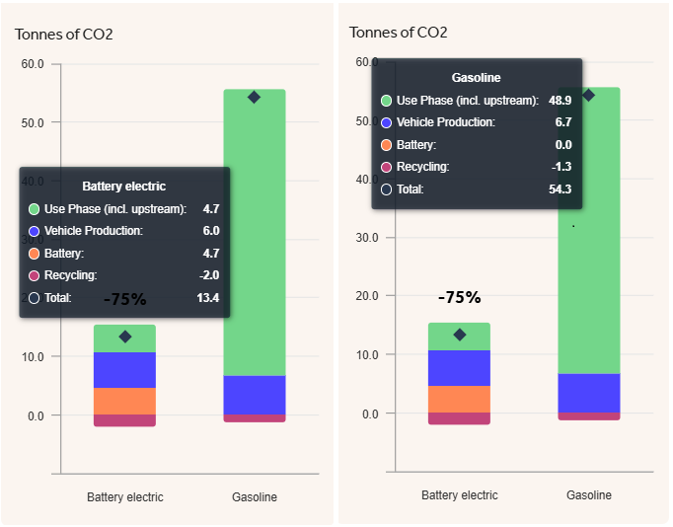
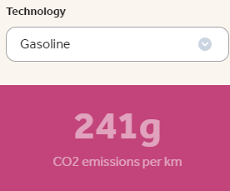
Análisis del ciclo de vida de los vehículos eléctricos de T&E
Un VE evita la emisión a la atmosfera de 41 tCO2 respecto a uno de gasolina
https://www.transportenvironment.org/articles/how-clean-are-electric-cars

Slide 19
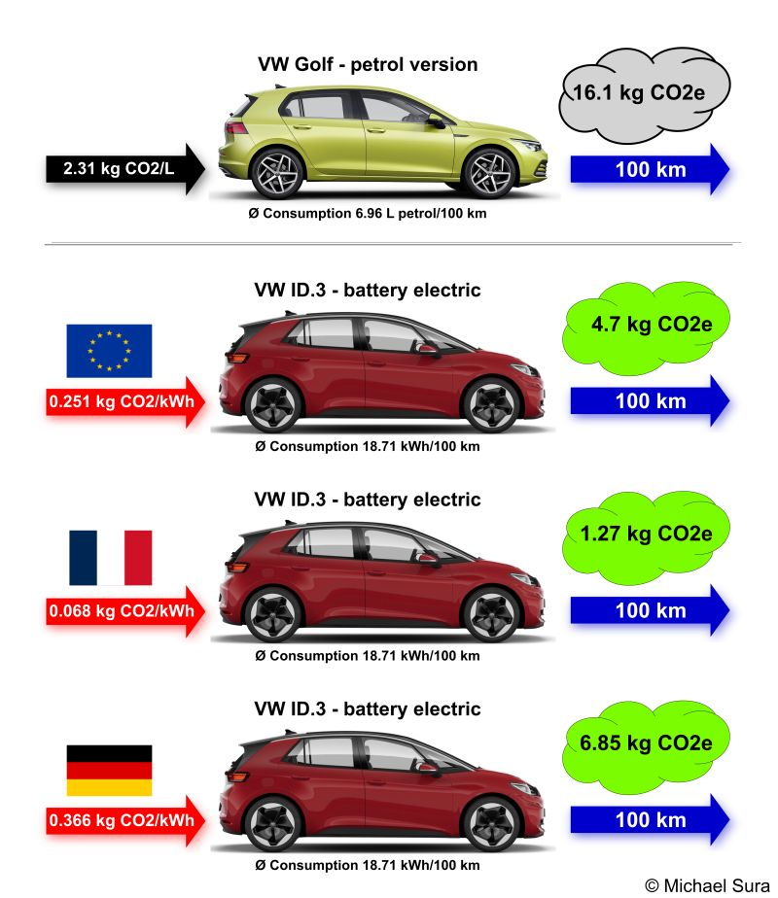
Comparativa entre un Vehículo eléctrico y uno de combustión cada 100 km con los datos obtenidos de la media de los 19 VE participantes en el Eco Rally 2025 Vitoria-Gateiz---Oyón-Oion
Consumo medio de los 19 VE = 12,62 kWh/ 100 km.
Consumo vehículo de combustión (gasolina) = 6,5 l/100km
El Vehículo Eléctrico consume casi 5 veces menos energía (12,6 frente a 62,4 kWh), emite 16 veces menos emisiones (15,2 frente a 0,9 kg CO2) y tiene un coste de 9,6 veces menos (9,75 frente a 1€) que un vehículo de combustión.

Slide 20
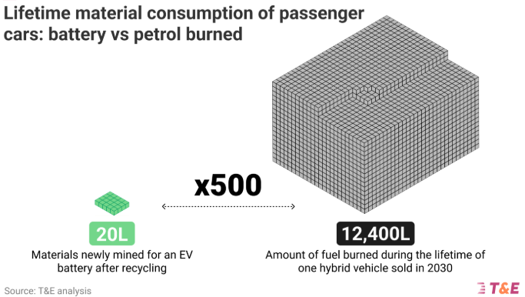
Un vehículo de combustión solo puede quemar el derivado del petróleo una vez.
Un vehículo eléctrico utiliza energía renovable inagotable y los elementos fundamentales que lo componen duran muchos años, son reutilizables y finalmente se reciclan garantizando una economía circular sostenible.
El último análisis de T&E muestra que en 2030, un VE, a lo largo de su vida útil, sólo consumirá 20 litros de materiales para su batería, frente a los más de 12.400 litros de combustible de un coche con motor de combustión.

Slide 21
Conclusión
La transición hacia un nuevo modelo energético basado en la electrificación con alta eficiencia energética, permite reducir el consumo de energía primaria, la dependencia, la factura energética, las emisiones de GEI y la contaminación que afecta a la salud de las personas (NO₂ y PM_{2,5}).
Es una medida más, que sumada a otras puede minorar el grave problema del cambio climático y sus consecuencias. No es la solución, sino parte de ella, no es perfecta, quedan aspectos a mejorar para reducir los impactos negativos que toda propuesta nueva contiene.
El transporte por carretera es un sector donde es factible su electrificación

